Slide 1
Multiprocessing mit Pool
Hanna Siegmann & Lukas Benner
Fortgeschrittene Programmierung
2020

Slide 2
Theoretische Hintergrund
Erklärung Codebeispiel
Single-Process Variante
Optimierte Multiprocessing Variante
Hands On
Vergleich und Fazit
Agenda

Slide 3
Theoretischer Hintergrund
Prozess 1
Prozess 2
Prozess 3
Prozess 0
Prozess 1
Prozess 3
Prozess 2
Prozess 4

Slide 4
Theoretischer Hintergrund
Anstatt Wiederholen → Gleichzeitig erledigen
Sinnvoll bei Mehrkernprozessoren
Alle Kerne ausgelastet
Zusätzliche Zeit für Aufteilung und Rückführung

Slide 5
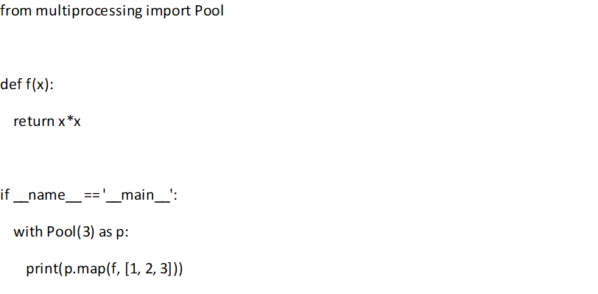
Pools in Python
Geeignete Funktion zum Parallelisieren
Verhindert Wiederaufruf
Erzeugt 3 Teilaufgaben
Ruft Teilaufgaben gleichzeitig mit Parametern auf
Notes:
Multiprocessing ->Process

Slide 6
Modul: Multiprocessing
Python Standardbibliothek
Pool
Process
Viele Wiederholungen
Aufgabenpakte
Unabhängig voneinander
Einmalige Durchführung
Unbekannte Reihenfolge
abhängige Prozesse möglich

Slide 7



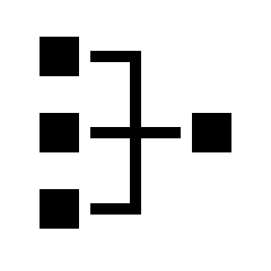
Forken

Slide 8
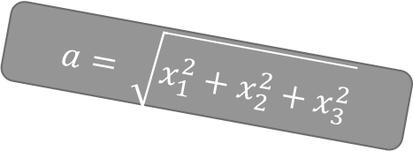
Vorbereitung
Erzeugt Zufälliges Numpy-Array
3 Dimensional
1 Mio. Einträge
$$a= \sqrt{x_{1}^{2}+x_{2}^{2}+x_{3}^{2}}$$
Berechnet Abstand zwischen 2 Koordinaten
Euklidische Norm
z.B. Verwendung bei KNN

Slide 9
Single-Process Variante
For-Schleife
Nächste calc_distance() wird aufgerufen wenn vorherige Beendet
Simpler Code
Nutzt Ressourcen nicht optimal
Hardware unabhängig
langsamer

Slide 10
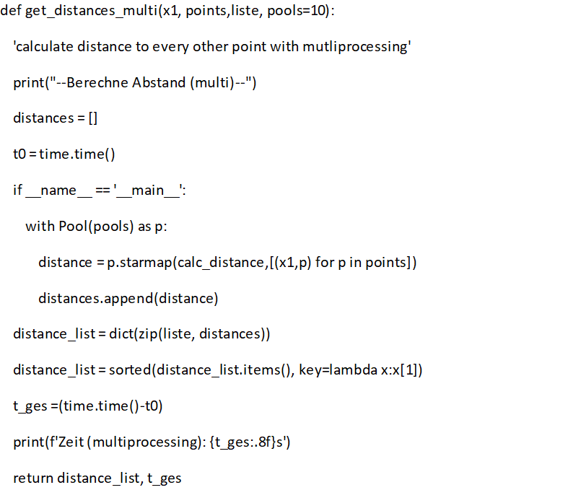
Optimierte Variante
Pools → Teilaufgaben
Ruft calc_distance() gleichzeitg mit unterschiedlichen Parametern auf
.starmap → .map mit mehreren Parametern
List Comprehension erstellt Tupel-Paare
schneller
Hardware abhängig
Nutzt Ressourcen besser aus
Teilaufgaben erstellen kostet Zeit

Slide 11
Hands-On
Vergleich mit und ohne Multiprocessing (Pool)

Slide 12
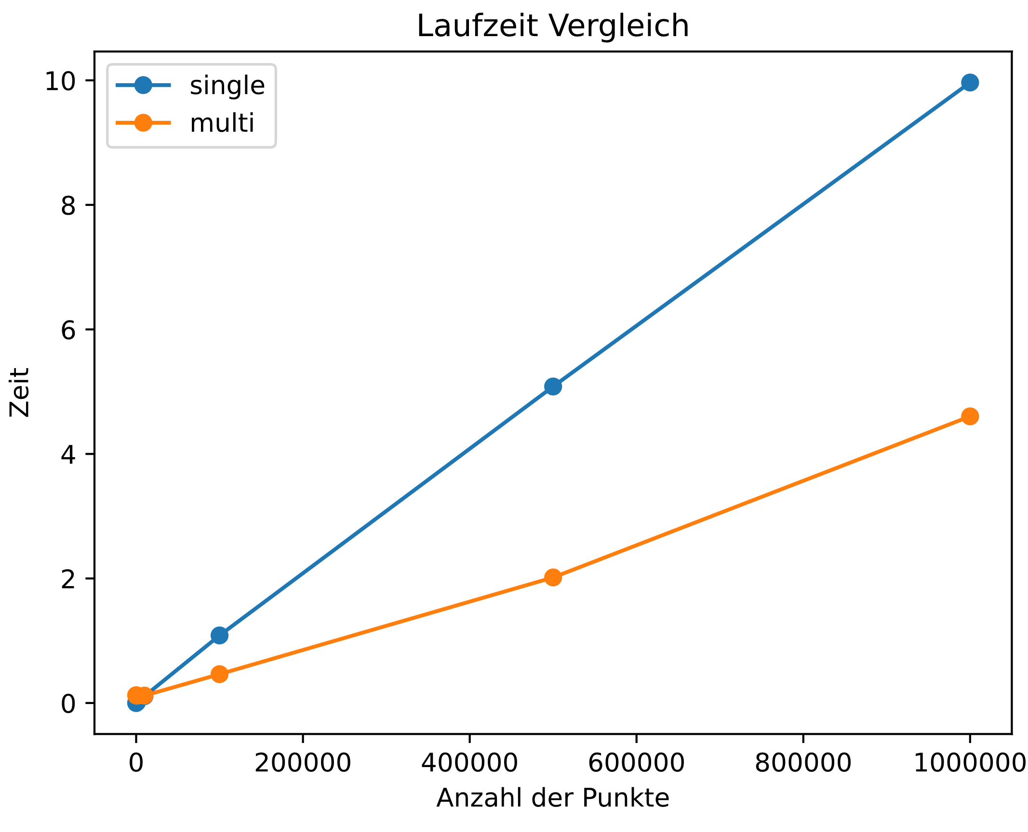
Fazit
Lohnt sich erst ab gewisser Schwelle
→ Grundaufwand für Teilung und Zusammenführung der Aufgaben
Unsicherheiten bei Laufzeit wenn andere Prozesse laufen
Ungeeignet bei Prozessen:
die voneinander Abhängig sind
bestimmter Reihenfolge benötigen

Slide 13
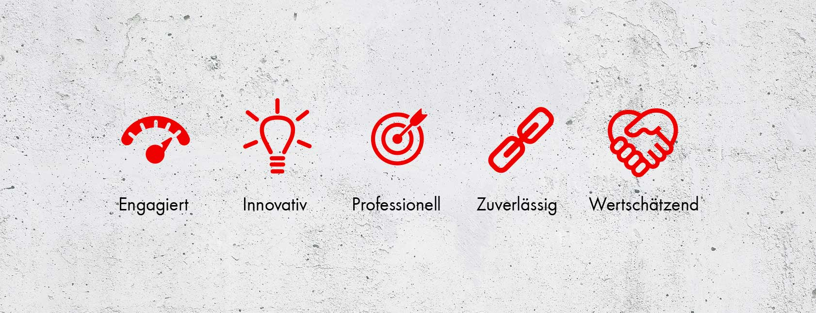
Unsere Werte

Slide 14
Vielen Dank für Ihre Aufmerksamkeit
Thank you for your ATTENTION

